Slide 1
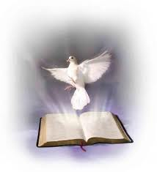
GUÍA SEGURA PARA EL REMANENTE

Slide 2
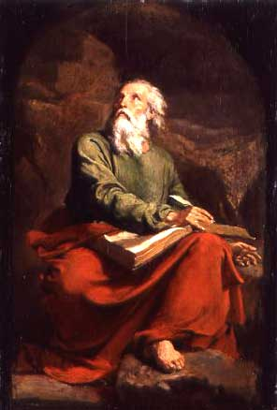
El término guía puede hacer referencia a muchas cosas, pero en este caso en particular se refiere a un profeta:
«Sin profecía el pueblo será disipado»… Proverbios 19:18

Slide 3
¿Por medio de quién se revela Dios a su pueblo?
Amos 3:7. Porque no hará nada el Señor Jehová, sin que revele su secreto a sus siervos los profetas.
La misericordia de Dios se manifiesta en que no trae sus castigos sobre los hombres sin que primero los amoneste por medio de sus profetas. Predice el mal que vendrá, pero con la esperanza de no verse forzado a infligirle.

Slide 4
De ello tenemos varias evidencias:
1). Antes de aplicar el castigo que Dios le había anunciado a Adán y a Eva, les dio personalmente la promesa de un Salvador (Gén.3:15).
2). Antes de destruir a los antediluvianos por medio del diluvio, los amonestó mediante Noé durante 120 años.(Gén.6).
3). Antes de que el Señor azotara a Egipto con sus plagas, amonestó a Faraón mediante Moisés.
4). Antes de que los romanos destruyeran a Jerusalén, Jesús predijo la destrucción de la ciudad.
5). Así también en nuestros días, antes de la destrucción del mundo causada por la segunda venida de Cristo, Dios nos ha instruido ampliamente por medio de las profecías de su Palabra
(ver CS 652, 656).

Slide 5
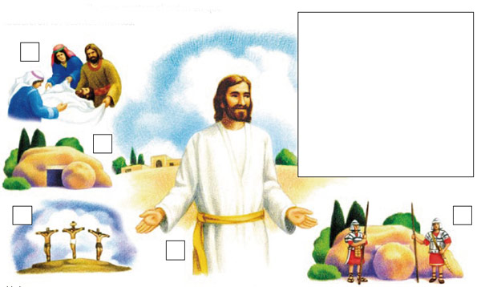
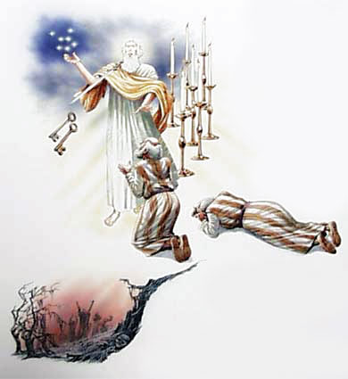
¿Qué estaba predicho sobre el don profético en la iglesia verdadera?
Apoc.12:17; 19:10.
Y el dragón fué airado contra la mujer, y se fué a hacer guerra contra los otros de la simiente de ella, los cuales guardan los mandamientos de Dios, y tienen el testimonio de Jesu Cristo..
Todo estaba anunciado
Y yo me eché a sus pies para adorarle. Y él me dijo: Mira, que no lo hagas: yo soy consiervo tuyo, y de tus hermanos, que tienen el testimonio de Jesús. Adora a Dios; porque el testimonio de Jesús es el espíritu de profecía.

Slide 6
En el texto esta frase «el Testimonio de Jesucristo» puede entenderse.
Apoc. 1:2. «El cual (o sea Juan)ha dado testimonio de la palabra de Dios, y del testimonio de Jesu Cristo, y de todas las cosas que vió». Por tanto, El “testimonio de Jesucristo” se define como “el espíritu de la profecía”, lo que significa que Jesús da testimonio o seguridad a la iglesia por medio de las profecías.
1). Como el “ testimonio” que los cristianos dan respecto a Jesús,
2). Como el “testimonio” que se origina con Jesús y es revelado a su iglesia por medio de los profetas.

Slide 7
¿Con qué propósito dio Dios dones a su iglesia, Especialmente el don profético?
Efe.4:8,11-14. Por lo cual dice: Subiendo a lo alto, llevó cautiva la cautividad, Y dio dones a los hombres. 11 Y él mismo constituyó a unos, apóstoles; a otros, profetas; a otros, evangelistas; a otros, pastores y maestros, ¹² a fin de perfeccionar a los santos para la obra del ministerio, para la edificación del cuerpo de Cristo,
¹³ hasta que todos lleguemos a la unidad de la fe y del conocimiento del Hijo de Dios, a un varón perfecto, a la medida de la estatura de la plenitud de Cristo; ¹⁴ para que ya no seamos niños fluctuantes, llevados por doquiera de todo viento de doctrina, por estratagema de hombres que para engañar emplean con astucia las artimañas del error,

Slide 8
1) V.12. A fin de perfeccionar a los santos para la obra del ministerio, para la edificación del cuerpo de Cristo,
2) V.13. hasta que todos lleguemos a la unidad de la fe y del conocimiento del Hijo de Dios, a un varón perfecto, a la medida de la estatura de la plenitud de Cristo;
3) V.14. para que ya no seamos niños fluctuantes, llevados por doquiera de todo viento de doctrina, por estratagema de hombres que para engañar emplean con astucia las artimañas del error,

Slide 9
“Llevó cautiva la cautividad” se refiere a los muertos (cautivos) que fueron resucitados cuando Cristo resucitó.
Leer (Mat.27:51-53; PE 184, 190-192; DTG 730).
La cadena de la muerte fue quebrada. Los cautivos de Satanás fueron liberados por el poder de Cristo que implica liberación, resurrección y victoria. Esto es una garantía de lo que Cristo hará con nosotros cuando regrese por su iglesia.

Slide 10
Para probar su idea de Cristo como el dador de dones, Pablo cita el Salmo 68:18 .»Subiste a lo alto, llevaste cautivos, recibiste dones de los hombres,…»
Este Salmo describe la vuelta de un rey conquistador. Asciende a las alturas: es decir, escala la carretera empinada del Monte de Sión por las calles de la Santa Ciudad. Le sigue una columna impresionante de prisioneros de guerra; es decir: desfila por las calles con sus prisioneros encadenados, que son la prueba de su poder conquistador. Y aquí viene la diferencia

Slide 11
El Salmo habla a continuación de los dones que recibe el conquistador. Por «dio dones a los hombres.»
A. Testamento.
N. Testamento
1). Cautivos del rey enemigo de Israel.
2). Ascendía con ellos encadenados.
3). Exigía dones de los hombres para sí.
1). Cautivos de la muerte. rey enemigo de Dios.
2). Ascendía con ellos llenos de gozo.
3). Ofrece dones a los hombres, consistente en su amor incomparable, pero no para sí sino para que los compartan.

Slide 12
¿Puede una mujer ser profeta?
Luc.2:36. Estaba también allí Ana, profetisa, hija de Fanuel, de la tribu de Aser, de edad muy avanzada, pues había vivido con su marido siete años desde su virginidad,
Éxo.15:20. Y María la profetisa, hermana de Aarón, tomó un pandero en su mano, y todas las mujeres salieron en pos de ella con panderos y danzas.
Hech.21:8-9. Al otro día, saliendo Pablo y los que con él estábamos, fuimos a Cesarea; y entrando en casa de Felipe el evangelista, que era uno de los siete, posamos con él.⁹ Este tenía cuatro hijas doncellas que profetizaban.

Slide 13
Esas mujeres poseían el don de profecía. El verbo “profetizar” significa “proclamar”, “ser vocero”; hablar en nombre de Dios.
Un profeta puede predecir o no el futuro. La Biblia presenta una cantidad de casos en los cuales se confió a mujeres este don, el más deseable de los dones del Espíritu (1Co.14:1).
María, la hermana de Moisés, era profetisa, la primer mujer mencionada en la Biblia que poseía este don.
Débora, con cuya alentadora ayuda Barac derrotó a los cananeos (Jueces 4:4).
La esposa de Isaías era profetisa (Isa. 8:3),
Y también Hulda, que ayudó al sacerdote Hilcías en las reformas de Josías, rey de Judá (2Rey. 22:14).
Ana la profetisa saludó a su Señor cuando era bebé (Luc. 2:36-38). Y las cuatro hijas de Felipe.

Slide 14
También se mencionan falsas profetisas como Noadías (Lea por favor Nehemías 6:14).
Como Jezabel (Apoc.2:20).
Joel predijo el derramamiento del don de profecía en los últimos días sobre las “siervas”.
(Joel 2:28-29).
Y después de esto derramaré mi Espíritu sobre toda carne, y profetizarán vuestros hijos y vuestras hijas; vuestros ancianos soñarán sueños, y vuestros jóvenes verán visiones. ²⁹ Y también sobre los siervos y sobre las siervas derramaré mi Espíritu en aquellos días.

Slide 15
¿Cuáles son las características de un verdadero profeta?
1) Isaías 8:19,20. Y si (el profeta) os dijere: Preguntad a los encantadores y a los adivinos, que susurran hablando, responded: ¿No consultará el pueblo a su Dios? ¿Consultará a los muertos por los vivos? ²⁰ ¡A la ley y al testimonio! Si no dijeren conforme a esto, es porque no les ha amanecido. Nota: El profeta verdadero, debe inducir al pueblo a obedecer la ley de Dios.
2) Jer. 13:1-2. Así me dijo Jehová: Ve y cómprate un cinto de lino, y cíñelo sobre tus lomos, y no lo metas en agua. ² Y compré el cinto conforme a la palabra de Jehová, y lo puse sobre mis lomos. Nota. Recuerda que según Efesios 6:14, el cinto representa la verdad, el Evangelio Eterno que debe ser predicado por cada profeta de Dios.

Slide 16
3) Jer.28:9. El profeta que profetiza de paz, cuando se cumpla la palabra del profeta, será conocido como el profeta que Jehová en verdad envió.
4) Deut.13:1-3. Cuando se levantare en medio de ti profeta, o soñador de sueños, y te anunciare señal o prodigios, ² y si se cumpliere la señal o prodigio que él te anunció, -pero si después te dice-: Vamos en pos de dioses ajenos, que no conociste, y sirvámosles; ³ no darás oído a las palabras de tal profeta, ni al tal soñador de sueños; porque Jehová vuestro Dios os está probando, para saber si amáis a Jehová vuestro Dios con todo vuestro corazón, y con toda vuestra alma. Nota. No se debe mezclar la verdad con la mentira; además, recuerda que Dios prohíbe la idolatría en todas sus formas, y solamente a Dios se le debe rendir culto, por tanto ese profeta es falso.

Slide 17
5) 1 Juan 4:1-3. Amados, no creáis a todo espíritu, sino probad los espíritus si son de Dios; porque muchos falsos profetas han salido por el mundo.² En esto conoced el Espíritu de Dios: Todo espíritu que confiesa que Jesucristo ha venido en carne, es de Dios; ³ y todo espíritu que no confiesa que Jesucristo ha venido en carne, no es de Dios; y este es el espíritu del anticristo, el cual vosotros habéis oído que viene, y que ahora ya está en el mundo.
6) Mateo 7:20. Así que, por sus frutos los conoceréis. Nota. Esto quiere decir, por la vida que vive a la luz de la Palabra de Dios.

Slide 18
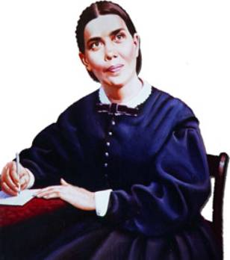
La promesa del don de profecía se cumplió en la iglesia Adventista del Séptimo Día en la persona de Elena G. de White cuya vida fue de inspiración para la iglesia.
Participó en el gran chasco, pero no se desanimó. Llegó a ser una de los 3 pioneros originarios de la iglesia teniendo parte con el que sería su esposo, Jaime White y José Bates. Su primera visión aconteció en Diciembre de 1.844. Ella fue una mujer consagrada al servicio de Dios y de su prójimo, en sus escritos y predicaciones siempre inducia a sus oyentes a obedecer la ley de Dios, incluyendo la observancia del sábado.

Slide 19

Para reflexionar
¿Qué debo hacer?
1) 1 Tes.5:20. No menospreciar las profecías.
2) 2 Cron.20:20. Creer en los profetas de Dios.
Mi deseo y oración es que todos como hermanos en Cristo estemos atentos a la Palabra de Dios, no dejando de congregarnos, como algunos tienen por costumbre, sino exhortándonos; y tanto más, cuanto veis que aquel día se acerca. Amen.

